Slide 1
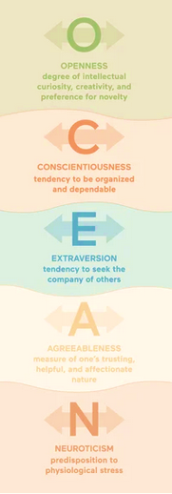
Velká pětka
Jitka Lindová

Slide 2
Rysový a lexikální přístup
Raymond Cattell
Hans Eysenck
Costa a McCrae

Slide 3
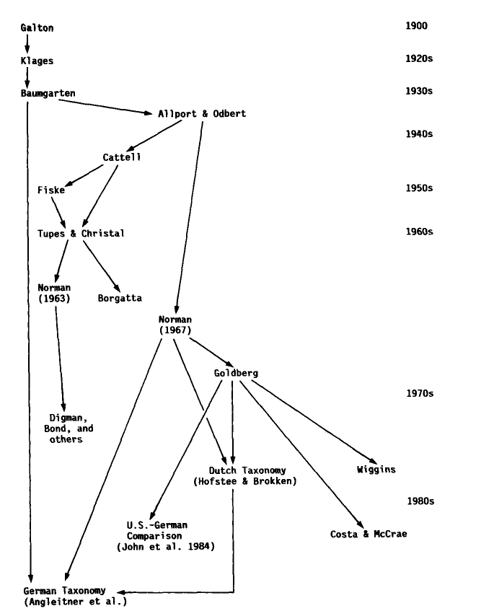
Lexikální přístup
Jazyk přirozeně odráží většinu sociálně relevantních a významných osobnostních charakteristik– lexikální hypotéza, lexikální přístup
Allport se první systematicky zabýval rysy
Izoloval ze slovníku angličtiny 18000 slov odlišujících chování jednotlivých lidí
Rysy osobnosti (společenský, agresivní, ustrašený; 4500 slov)
Hodnotící charakteristiky (vynikající, rozčilující, obstojný)
Vnitřní stavy, nálady, aktivity (vystrašený, nadšený, jásavý)
Fyzické vlastnosti, schopnosti
(později přidány fyzické stavy – třesoucí se, aktivity – hlučný, efekty – děsivý, role – vrah)
Vzájemně splývající kategorie
Cattell, Eysenck a další – redukce rysů, faktorová analýza
Studie napříč jazyky a kulturami
Notes:
John, O. P., Angleitner, A., & Ostendorf, F. (1988). The lexical approach to personality: A historical review of trait taxonomic research. European journal of Personality, 2(3), 171-203.

Slide 4
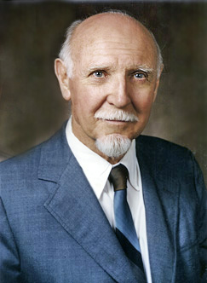
Raymond Cattell (1905-1998)
Zredukoval počet adjektiv Allporta (171/35 proměnných)
„Ručně“ vytvořená korelační matice
A přidal adjektiva měřící neuroticismus a psychoticismus
Rys = sada reakcí tvořících jednotu, tak, že může být pojmenován a funguje napříč situacemi; používal ale faktor jako synonymum
Faktorová analýza (důsledně rotovaná)
Redukuje množství studovaných rysů
Není založená na „arbitrárním výběru, které proměnné jsou důležité“
Identifikoval 12 faktorů (později +4 teoreticky odvozené)
Psychologicky jsou faktory nové konstrukty, divná jména
16PF Questionnaire
Notes:
Sémantická analýza – zredukoval slovník
The semantically similar terms on the expanded list were grouped as synonyms under a key word to reduce the number of personality characteristics that had to be examined separately. This semantic sorting task was carried out independently by Cattell (we presume) and a student of literature. Whereas Cattell (1943a, p. 488) reported that the two judges arrived at ‘practically identical’ lists of synonyms, he provided no quantitative information about interjudge agreement. Cattell’s definition of synonymy is also not entirely clear.
Zjistil, že mu tam chybí neuroticismus a psychoticismus, jak ho dříve popsal Burt, tak tam doplnil odpovídající termíny
Using tetrachoric correlations, the 171 variables were correlated across the 100 target persons (an arduous task, one might add, given the computational facilities of the time). The resulting matrix of 14,535 correlations was laid out on paper covering an area of 14 square feet. Cattell then ‘inspected’ the matrix to identify a set of 30 to 40 representative variables that would contain as many of the initial 171 clusters as possible.

Slide 5
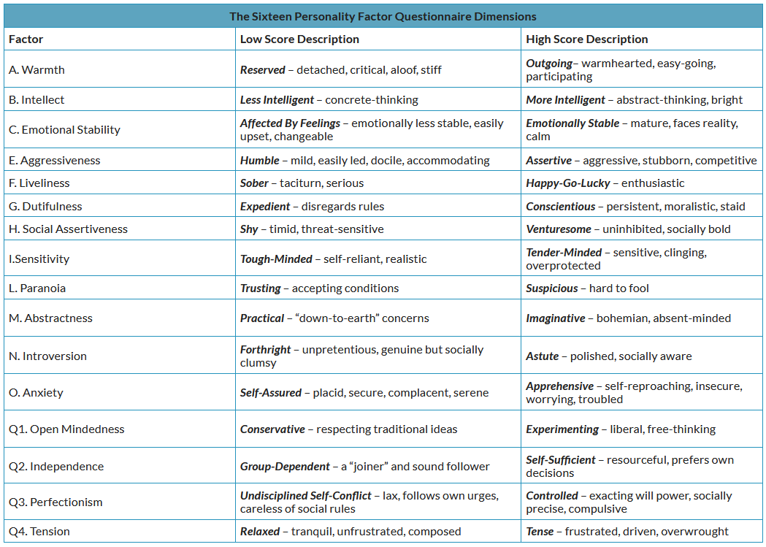
Raymond Cattell
Zredukoval počet adjektiv Allporta (171/35 proměnných)
Sémantická a empirická klastrová analýza, review
Identifikoval 12 faktorů (později +4 teoreticky odvozené)
16PF Questionnaire
Warmth, intelligence, emotional stability, dominance, liveliness, vigilance, rule consciousness, social boldness, sensitivity, abstractedness, privateness, tension, apprehension, openness to change, perfectionism, self-reliance.
Platnost faktorového modelu ověřoval na
L datech
Life data, informace ze života (známky, tresty,
Q datech
Vlastní výpověď
T datech

Slide 6
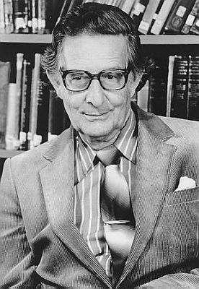
Hans Eysenck (1916-1997), brit
Rysy teoreticky odvozené, psychobiologické konstrukty
Založené na podráždění (arousal) různých částí mozku, jako retikulární formace, limbického systému
Faktorová analýza, ale nerotované
Eysenck Personality Questionnaire a mnoho dalších
Extraverze x introverze
Neuroticismus x stabilita
Později přidal psychoticismus x socializace
Dobrá reliabilita, validita
V 90. letech víceméně konsensus na 5 faktorech, nicméně Eysenck trvá na svých 3 - živá diskuze
x Big Three (Clark a Watson 2008) – pozitivní emocionalita, negativní emocionalita, zábrany (constraints vs. nespoutanost-disinhibition)

Slide 7
Rysový, lexikální přístup
Kritika Cattella (Eysencka)
Cattell
nízká opakovatelnost, chyby
Faktory neodpovídají predikovaným psychologickým konstruktům
Mnoho faktorů
Sekundární faktory podobné Eysenckovým
Eysenck
Nesystematický původ faktorů
Psychoticismus problematický
Faktorovou analýzou (např. Cattellových faktorů a dalších proměnných) vznikla velká pětka faktorů
(John & Srivastava 1999)

Slide 8
Rys, temperament, osobnost
rys
Rys = stabilní vzorec chování napříč situacemi (Hampson 2012)
Existuje? – latentní proměnná
Stabilní dispozice k chování – dispoziční přístup (Costa a McCrae 1985)
Parsimonní popis vzorců kovariace chování mezi osobami – statistický přístup; Fuzzy systém… (Christensen et al., 2020)
kategorie, pomocí níž třídíme funkčně ekvivalentní formy chování v populaci lidí – popisný, lexikální přístup (Allport 1961)

Slide 9
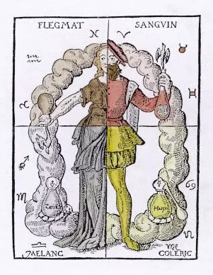
Rys, temperament, osobnost
temperament
Temperament = biologicky dané individuální rozdíly
všeobecné, emoční a behaviorální dispozice, biologicky založené a stabilní (Wiltink et al., 2006)
konstitučně založené individuální rozdíly v emoční, motorické a pozornostní reaktivitě a sebeovládání (Rothbartová a Bates 1998)
Studován hlavně u dětí
Tradice už od řeckořímského Hippokratova/ Galénova učení temperamentových dimenzí daných 4 šťávami
Hlavní dimenze negativní emocionalita, pozitivní emocionalita, omezení, sebekontrola (constraint; effortful control) (Rothbart 2011)

Slide 10
Velká pětka
Big Five
Big Five (Goldberg 1993); OCEAN (McCrae a John 1992)
Faktory (podle robustnosti, Norman 1963)
Extraverze
Přívětivost
Svědomitost
Emocionální stabilita
Kultura (Intelekt, Otevřenost vůči zkušenosti, Imaginace, Autonomie)

Slide 11
Velká pětka
Lexikální analýzy
Galton 1884 – autor obecně lexikální hypotézy
Allport
Cattell
40. - 80. léta pokračovatelé dospěli v 5faktorové struktuře, na základě faktorových analýz Cattelových zdrojových rysů
Norman 1967 – 1600 rysů odvozených z 18000 slov, faktorová analýza, 10 kategorií (2 póly každé dimenze)
Další pokračovatelé ověřovali strukturu na jiných, nezávisle získaných rysech …

Slide 12
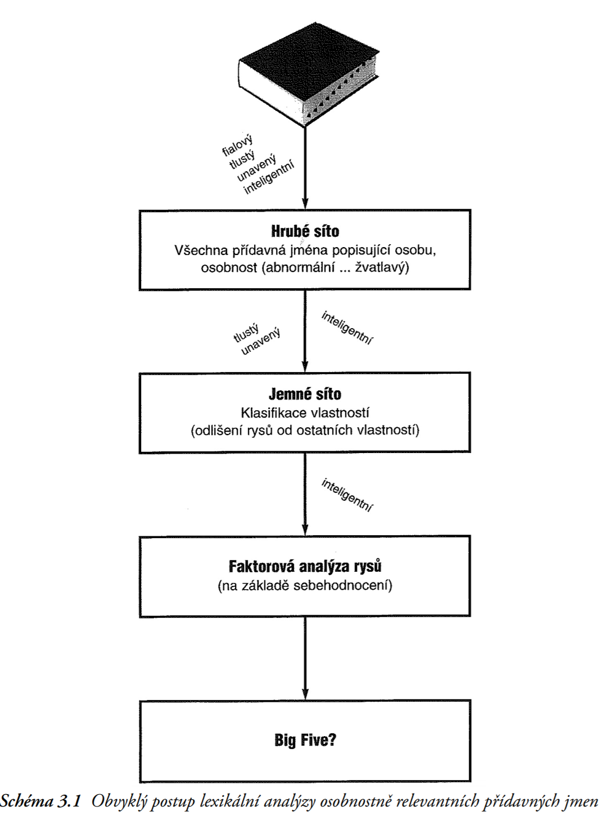
Velká pětka
Lexikální analýzy v ČR (Brno)
1992-1995
Slovník spisovného jazyka českého – přídavná jména, která se používají k tomu, aby se „chování a prožívání jednoho člověka odlišilo od chování a prožívání jiného člověka, tj. která označují určité typické způsoby chování, prožívání nebo reagování individua“ (Allport a Odbert 1936). Kontrola větou „Jak X vlastně jsem?“
4145 osobnostně relevantních přídavných jmen
Klasifikace na 1. dispozice, 2. prožívání a chování, 3. společenské a sociální aspekty, 4. charakteristiky zevnějšku, 5. neobvyklé pojmy. Cílem bylo vybrat jen dispozice. Vyloučeny dočasné stavy, tělesné symptomy, aktivity, postoje a světový názor, anatomie a zevnějšek, odborné a metaforické termíny, role a sociální vlivy, hodnotící jména.
Získáno 366 rysů. Vytvořeny ratingové škály, sebeposouzení 429 respondenty 17-81 let. Vyšlo 95 hlavních komponent. Varimax rotace. Prvních 5 komponent vysvětluje 27% variability. Seřazeno podle robustnosti:

Slide 13
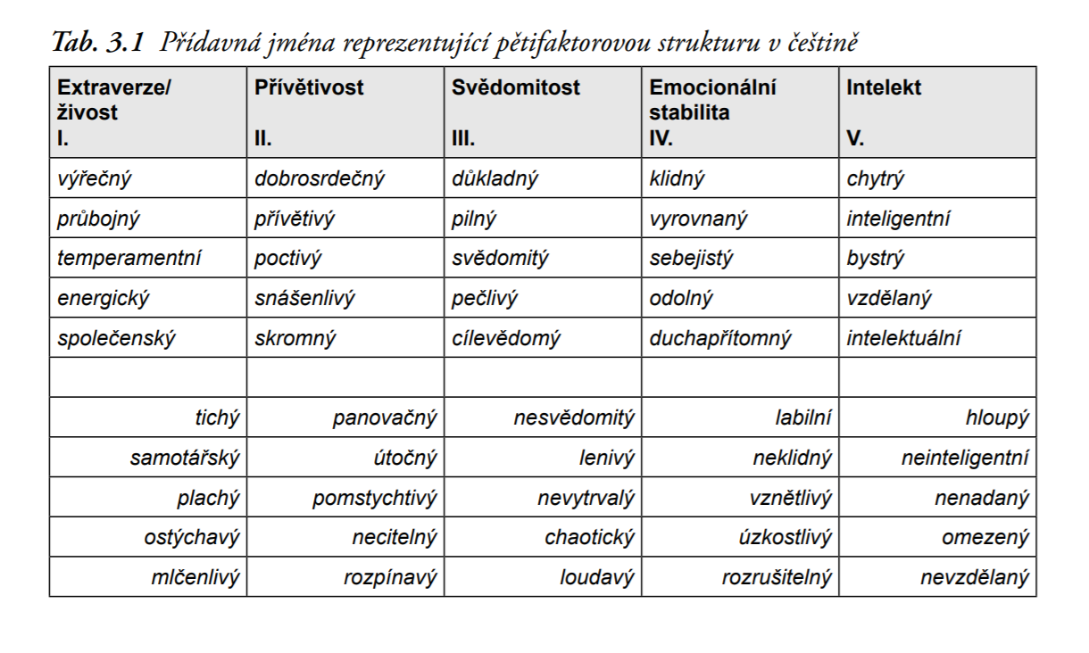

Slide 14
Kulturní odlišnost osobnostní struktury
Faktory podle robustnosti
Česká lexikální analýza
US
Svědomitost – vztah k práci, píle, důkladnost x lenost, nestálost
Extraverze – hovornost, aktivita, společenskost
Intelekt – chytrý, vzdělaný, talentovaný x opak
Přívětivost – dobrosrdečnost, morálka x panovačnost, agresivita, dravost
Emocionální stabilita – vyrovnanost, sebedůvěra x vznětlivost, rozrušitelnost
Extraverze – společenský, aktivní, povídaný, optimistický, zábavný x uzavřený, vážný, mlčenlivý, orientovaný na problém, tichý
Neuroticismus – napjatý, nejistý, nervózní, hypochondrický x klidný, stabilní, sebejistý, spokojený
Přívětivost – konzervativní, dobrosrdečný, důvěryhodný, upřímný x nespolupracující, bezcitný, podezíravý, surový
Svědomitost – spolehlivý, přesný x líný, lhostejný, nedbalý
Otevřenost vůči zkušenosti – zvědavý, tvořivý, imaginativní x konvenční, oploštělé zájmy
Hranice faktorů jsou nejasné, v různých jazycích vycházejí různě, i když 5faktorová (někdy 6faktorová) struktura se opakuje

Slide 15
Velká pětka
Nástroje dispozičního přístupu
NEO-PI-R (Costa a McCrae 1992) – 240 položek, všechny faktory 6 subškál
NEO-FFI (Costa a McCrae 1989, 1992) – 60 položek, bez subškál
Změny v průběhu přepracování škál
Emoční stabilita méně v lexikálních
Vřelost v extraverzi (Costa a McCrae), ne v přívětivosti (Goldberg)
Otevřenost vůči zkušenosti sycena imaginativností a estetikou (Costa a McCrae) x Intelekt

Slide 16
Velká pětka
Ontogeneze
Neuroticismus s věkem klesá, nepotvrzeno ve všech výzkumech
Svědomitost a přívětivost stoupá
Extraverze a otevřenost klesá

Slide 17
Adaptace Neo-ffi
V ČR
Překlad, 2 psychologové, diskuze
Zpětný překlad překladatelem
Upravení položek
Vyplnění 1000 respondentů
Upravení položek
Dalších 1000 respondentů (14+ let)
Problematické položky, hlavně v Otevřenosti vůči zkušenosti (Řídíte se při rozhodování názory náboženských autorit?)
Normy

Slide 18
Použití NEO-FFI
Výzkum (pouze psycholog, drahé, omezení počtem kopií, HS, nikoli normy)
Poradenství – školní úspěšnost (O, S)
Klinická praxe – N+, E-, S- – nešťastná triáda
Volba povolání, organizace – E, O

Slide 19
Administrace neo-FFI
Pouze psychologové
15+ let, vhodný pro starší lidi
Individuálně nebo hromadně
Před započetím vyplňování přečíst instrukce
Osobní údaje
Odpovědi formulovány obecně
Nevysvětlovat, po vyplnění odevzdat
10-15 minut
Normy

Slide 20
neuroticismus
Prožívání negativních emocí, jako strach, sklíčenost, rozpaky
Nestabilita, psychická vyrovnanost narušitelná
Negativní prožitky časté, obtíže při jejich překonávání
Snadno přivedeni do rozpaků, zahanbeni, nejistí, nervózní, úzkostní
Silný strach, obavy, smutek
Špatné zvládání stresu
X
Klid, vyrovnanost, bezstarostnost, dobré zvládání stresu

Slide 21
extraverze
Společenskost
Sebejistota, aktivita, hovornost, energie, veselost, optimismus
Mají rádi společnost, shromáždění, vzrušení, veselí
X
Zdrženlivost, nezávislost, samostatnost
Vyrovnanost, touží po samotě

Slide 22
Otevřenost vůči zkušenosti
Živá představivost, citlivost na estetické podněty, vnímavost k vnitřním pocitům
Zvědavost, radost ze zkoušení nového, zaujetí pro nové zkušenosti
Nezávislý úsudek
Bohatá fantazie, vnímavost k emocím
Otevřenost novým myšlenkám
Zájem o vzdělání, vědu, umění
Myslí kriticky
X
Konvenční, konzervativní

Slide 23
přívětivost
Altruismus, porozumění pro druhé, laskavost, vládnost, přízeň, ochota pomáhat
Důvěřivost, spolupráce
X
Nepřátelství, egocentrismus
Soutěživost

Slide 24
svědomitost
Sebekontrola
Plánování, organizování, realizace úkolů
Cílevědomost, ctižádostivost, píle, vytrvalost, seystematičnost, pevná vůle, disciplinovanost, spolehlivost, přesnost, pořádnost
Studijní a pracovní výkony
Pedantičnost, workoholismus
X
Nedbalost, lhostejnost, nestálost

